Slide 1


第1章 ASP.NET基礎與開發環境的建立
1-1 Web應用程式的基礎
1-2 認識網頁設計技術
1-3 ASP.NET與.NET Framework
1-4 建立ASP.NET開發環境
1-5 Visual Studio Community的基本使用
1-6 建立第一頁ASP.NET網頁

Slide 2

1-1 Web應用程式的基礎-
WWW與主從架構系統(說明)
「WWW」（World Wide Web，簡稱Web）全球資訊網是1989年歐洲高能粒子協會一個研究小組開發的Internet服務，Web能夠在網路上傳送圖片、文字、影像和聲音等多媒體資料，這是由Tim Berners Lee領導的小組開發的主從架構和分散式網路服務系統。
WWW全球資訊網是一種主從架構系統，在主從架構的主端是指伺服端（Server）的Web伺服器，儲存HTML網頁、圖片和相關檔案，從端是客戶端（Client），也就是使用者執行瀏覽器的電腦，負責和伺服器溝通和讀取伺服器的資料，其傳送的是HTML網頁、圖檔和相關檔案。

Slide 3
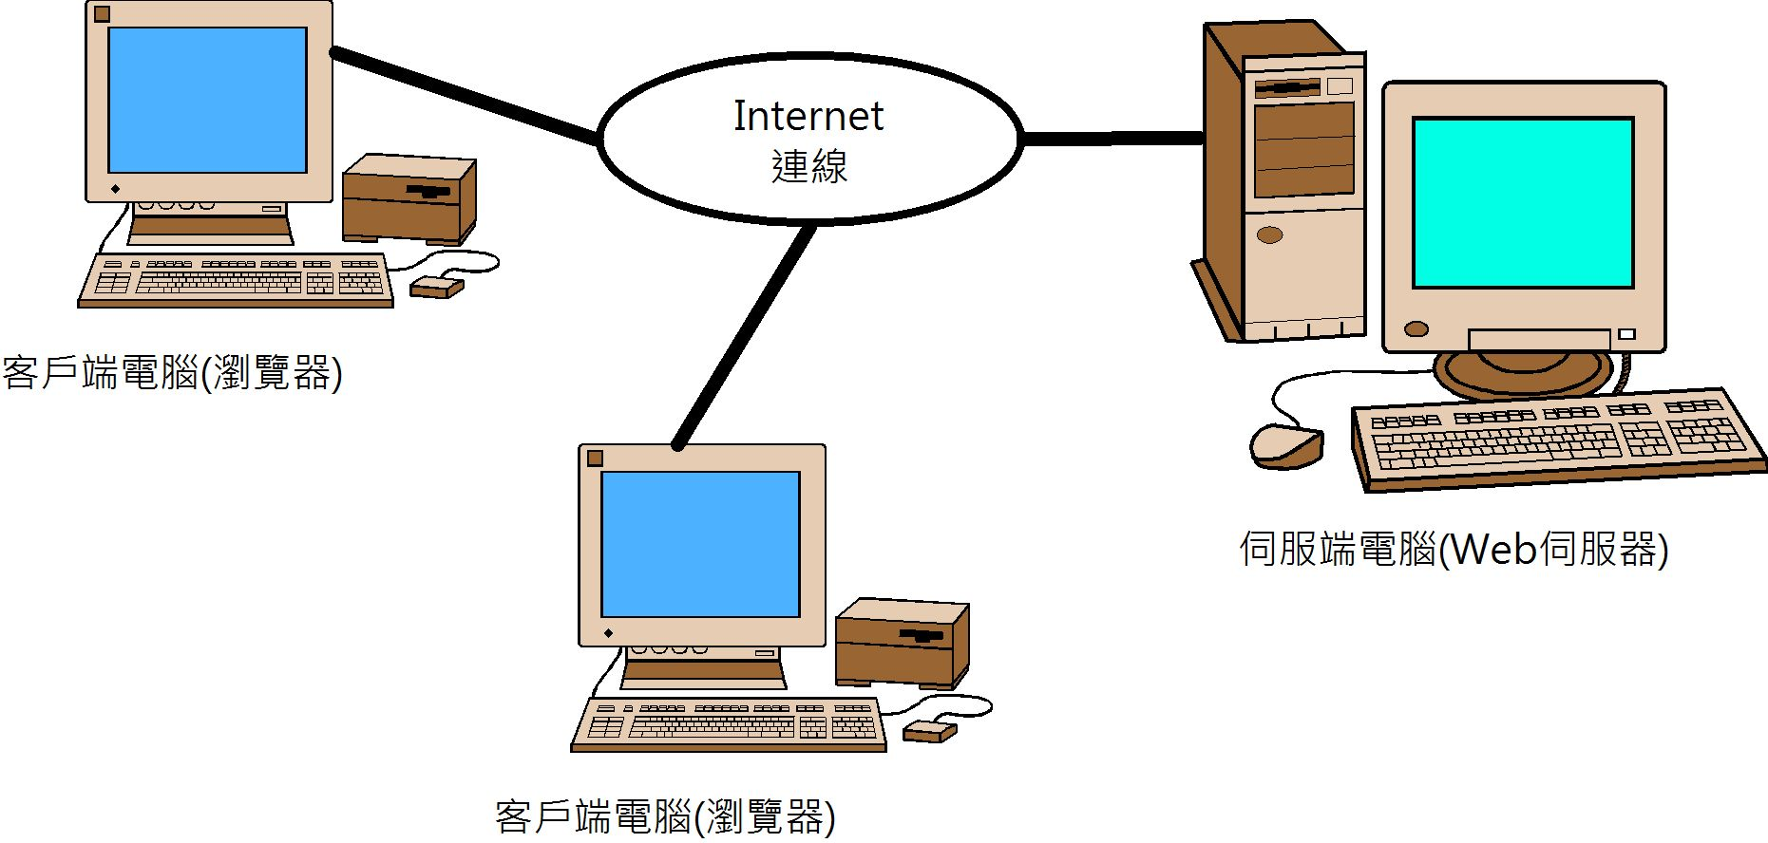
1-1 Web應用程式的基礎-
WWW與主從架構系統(圖例)
在Web伺服器儲存資料，以微軟來說就是「IIS」（Internet Information Services），從端使用瀏覽器取得與顯示伺服端的資料，例如：Google Chrome瀏覽器。

Slide 4
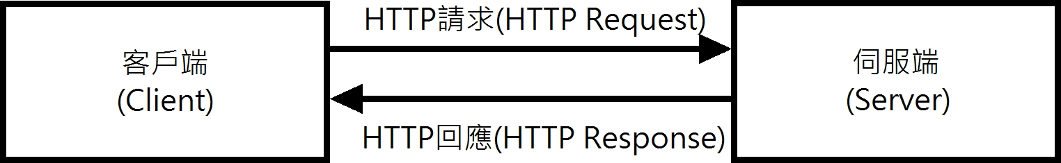
1-1 Web應用程式的基礎-
HTTP通訊協定
HTTP通訊協定（Hypertext Transfer Protocol）是一種在伺服端（Server）和客戶端（Client）之間傳送資料的通訊協定，如下圖所示：

Slide 5
1-1 Web應用程式的基礎-
HTTP通訊協定的特性
HTTP通訊協定並不會持續保持連線：只有當瀏覽器提出請求時才建立連線，在請求後就斷線等待回應，每一次請求和回應都需要事先建立連線。
HTTP通訊協定並不會保留狀態：因為HTTP通訊協定並不會保持連線，所以在連線時，伺服端和客戶端互相知道對方，一旦請求結束，就互不相干，所以使用者狀態並不會保留，每一次連線都如同是一位新使用者。

Slide 6
1-1 Web應用程式的基礎-
Web應用程式(說明)
Web應用程式（Web Applications）簡單的說是一組網頁（包含HTML網頁、圖片和相關伺服端網頁技術的程式檔案）的集合，請注意！Web應用程式是在Web伺服器執行，並不是在客戶端電腦的瀏覽器執行。
Web應用程式主要的功能是回應使用者的請求，並且與使用者進行互動，以ASP.NET技術來說，就是建立ASP.NET網站的Web應用程式。目前Internet擁有多種不同類型的Web應用程式，例如：網路銀行、電子商務網站、搜尋引擎、網路商店、拍賣網站和電子公共論壇等。

Slide 7
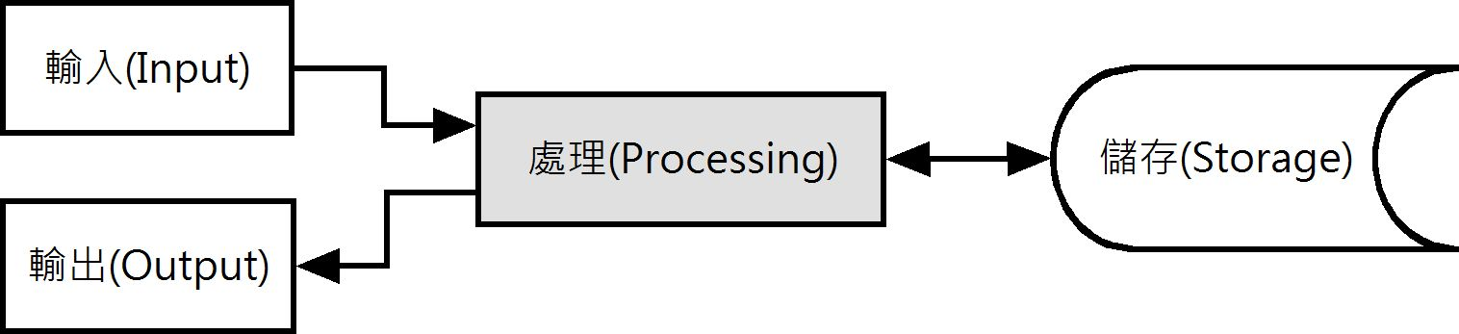
1-1 Web應用程式的基礎-
Web應用程式(圖例)
Web應用程式就是一種「Web基礎」（Web-Based）的資訊處理系統（Information Processing Systems），如下圖所示：

Slide 8

1-2 認識網頁設計技術
1-2-1 客戶端網頁技術
1-2-2 伺服端網頁技術

Slide 9
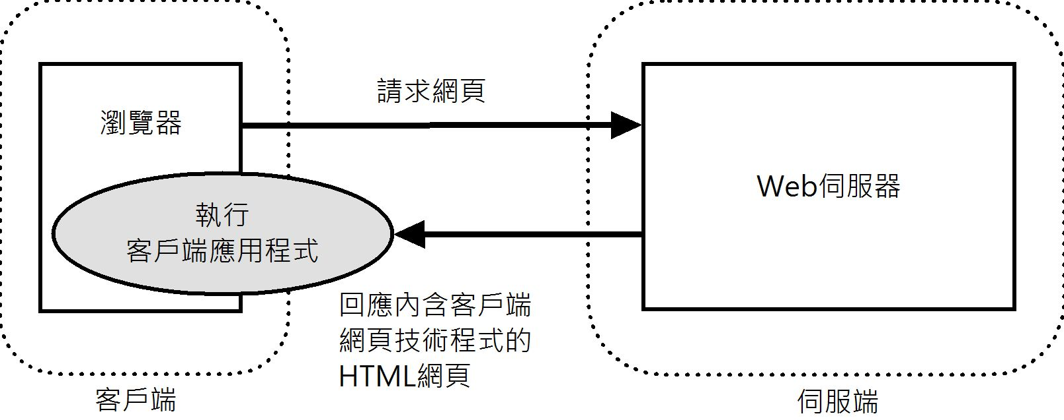
1-2-1 客戶端網頁技術-說明
客戶端網頁技術是指程式碼或網頁是在使用者客戶端電腦的瀏覽器中執行，因為瀏覽器本身支援直譯程式，所以可以執行客戶端網頁技術，如下圖所示：

Slide 10
1-2-1 客戶端網頁技術-種類1
Java Applet：使用Java語言撰寫的一種Java應用程式，我們需要使用編譯器將原始程式碼編譯成位元組碼，即Java Applet，瀏覽器需要使用Java直譯器「JVM」（Java Virtual Machine）來執行。因為安全上問題，目前大多瀏覽器已經不再支援Java Applet。
JavaScript（Jscript）：JavaScript是Netscape開發的一種Script腳本語言，淺顯的程式語法，就算初學程式設計者也可以運用自如，輕鬆在網頁上建立互動效果；Jscript為微軟推出相容JavaScript的Script語言，簡單的說，Netscape或Mozilla Firefox支援JavaScript；Internet Explorer支援Jscript。

Slide 11
1-2-1 客戶端網頁技術-種類2
ActionScript與Flash：ActionScript是Macromedia公司開發的一種Script腳本語言，可以讓Flash動畫電影檔產生互動效果，這是一種類似JavaScript語法的腳本語言。Flash是Macromedia公司的軟體名稱，可以用來建立動畫效果，瀏覽器只需安裝Flash播放程式，就可以在網頁顯示Flash檔案建立的動畫效果。我們可以使用Flash和ActionScript來輕鬆建立動畫效果的網頁應用程式。
VBScript：VBScript是Visual Basic語言家族的成員，全名Microsoft Visual Basic Scripting Edition，簡稱VBScript。VBScript是一種完全免費的直譯程式語言，它也是一種在瀏覽器執行的網頁語言，能夠讓網頁設計者開發互動多媒體的網頁內容，目前只有微軟Internet Explorer瀏覽器支援VBScript。

Slide 12
1-2-1 客戶端網頁技術-種類3
DHTML：「DHTML」（Dynamic HTML）是一種在瀏覽器建立HTML動態效果的技術，主要是由三種元素所組成：HTML、CSS和Script語言。
Ajax：Ajax是Asynchronous JavaScript And XML的縮寫，譯成中文就是非同步JavaScript和XML技術，Ajax技術是由HTML和CSS、XML、XML DOM和XMLHttpRequest物件所組成。
Silverlight：Silverlight是一套用來開發豐富網際網路應用程式（Rich Internet Application，RIAs）的工具程式，其定位和Macromedia公司的Flash相同，這是微軟開發的RIA工具，提供網頁設計師另一種建立豐富網頁內容的選擇。

Slide 13
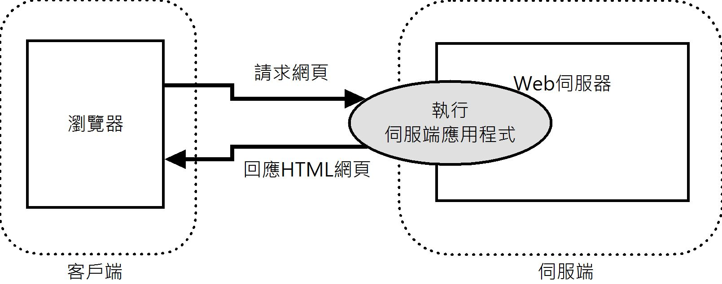
1-2-2 伺服端網頁技術-說明
伺服端網頁技術是在Web伺服器上執行的應用程式，而不是在客戶端電腦的瀏覽器執行，如下圖所示：

Slide 14
1-2-2 伺服端網頁技術-種類1
CGI（Common Gateway Interface）：共通匣道介面提供Web伺服器執行外部程式的管道，CGI應用程式是一種外部程式的執行檔，能夠使用各種程式語言來開發，例如：Visual Basic、C、C++和Perl，程式需要編譯成執行檔案，以便在伺服端執行。
ASP（Active Server Pages）：英文字面上是一種讓網頁在伺服器上動起來的技術，能夠將Script語言內嵌HTML標籤的網頁，在伺服端產生動態網頁內容，這是一種在伺服端以直譯方式執行的網頁技術。

Slide 15
1-2-2 伺服端網頁技術-種類2
ASP.NET：ASP.NET是繼ASP 3.0後，微軟開發的伺服端網頁技術，以「CLR」（Common Language Runtime）架構的.NET程式設計平台，可以讓我們使用CLR語言在伺服端建立Web應用程式。
PHP（PHP: Hypertext Preprocessor）：一種通用和開放原始碼（Open Source）的伺服端Script語言，可以直接內嵌於HTML網頁，特別適用在Web網站的開發，主要是使用在Linux/Unix作業系統的伺服端網頁技術，目前也支援Windows作業系統。

Slide 16
1-2-2 伺服端網頁技術-種類3
JSP（Java Server Pages）：Java家族中和ASP一較長短的網頁技術，以Java語言來說，Java Applet是下載到客戶端執行的程式檔；Java Servlet是在伺服端執行；JSP是結合HTML和Java Servlet的一種伺服端網頁技術。

Slide 17
1-3 ASP.NET與.NET Framework
1-3-1 .NET Framework
1-3-2 ASP.NET技術的三種開發模型

Slide 18
1-3-1 .NET Framework-說明
.NET Framework是微軟下一個世代的程式開發平台，它是由CLR和.NET Framework類別函數庫所組成。當我們使用.NET Framework支援的程式語言編寫程式碼檔案後，就可以使用.NET編譯程式進行編譯，不過，.NET Framework不是編譯成CPU可執行的機器語言，而是一種中間程式語言稱為「MSIL」（Microsoft Intermediate Language）。

Slide 19
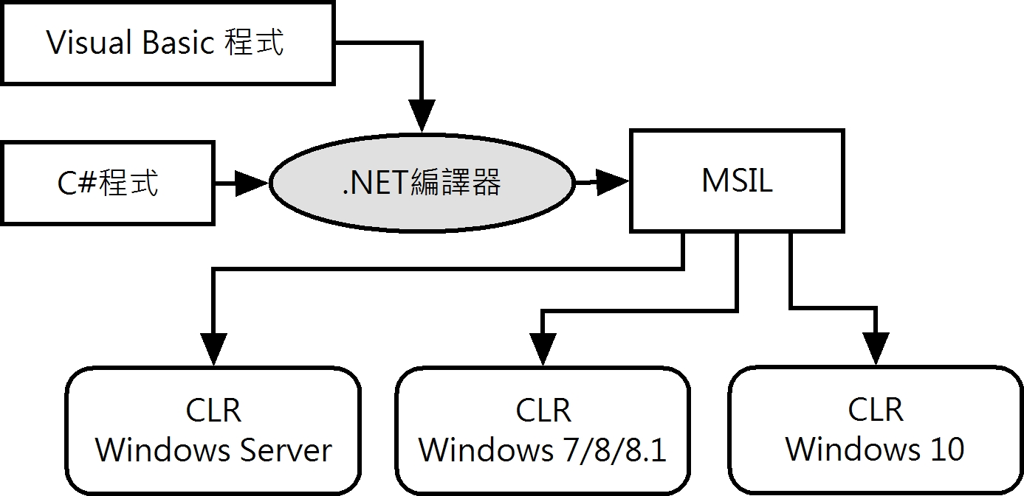
1-3-1 .NET Framework-圖例
當需要執行程式時，CLR是使用「JIT」（Just In Time）編譯程式將MSIL轉換成機器語言來執行程式，如下圖所示：

Slide 20
1-3-1 .NET Framework-類別函數庫
.NET Framework類別函數庫（.NET Framework Class Library，簡稱.NET FCL）提供龐大的類別物件，幫助我們建立各種應用程式，只需支援.NET Framework的程式語言都可以使用類別函數庫的物件和方法。

Slide 21
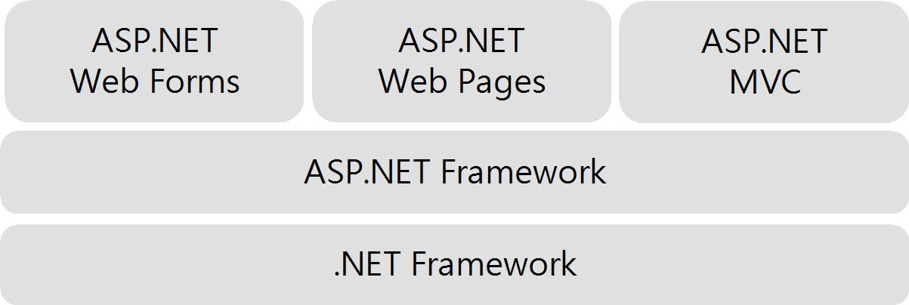
1-3-2 ASP.NET技術的三種開發模型-
說明
ASP.NET是一種架構在.NET Framework的CLR平台的網頁技術，其主要目的是建立Web應用程式。目前ASP.NET共有三種開發模型來建立ASP.NET應用程式，如下圖所示：

Slide 22
1-3-2 ASP.NET技術的三種開發模型-
ASP.NET Web Forms開發模型
ASP.NET Web Forms開發模型
傳統ASP.NET開發模型，這是一種事件驅動和伺服端控制項的開發模型，其目的是隱藏HTTP請求，使用伺服端控制項來全權處理頁面顯示，以便讓我們如同建立桌上型Windows Form應用程式一般的建立Web應用程式。

Slide 23
1-3-2 ASP.NET技術的三種開發模型-
ASP.NET Web Pages開發模型
ASP.NET Web Pages開發模型
ASP.NET開發模型的最新成員，這是一種以頁面為中心的開發模型，類似ASP和PHP技術，可以讓開發者全權控制網頁的顯示，和整合客戶端網頁技術的各種套件，並且使用內建範本和幫助者類別來快速建立Web應用程式。

Slide 24
1-3-2 ASP.NET技術的三種開發模型-
ASP.NET MVC開發模型
ASP.NET MVC開發模型
使用著名MVC設計模式來建立Web應用程式，可以將Web應用程式分割成三大部分Models、Views和Controllers，分別是資料、顯示和處理請求，在顯示部分預設是和Web Pages開發模型使用相同的Razor語法。

Slide 25
1-4 建立ASP.NET開發環境
1-4-1 微軟的Visual Studio
1-4-2 下載與安裝Visual Studio Community

Slide 26
1-4-1 微軟的Visual Studio-說明
微軟程式語言的整合開發環境稱為Visual Studio，它是微軟公司開發的應用程式整合開發環境，能夠在同一套應用程式編輯、編譯、除錯和測試.NET語言所建立的應用程式。
Visual Studio是一套支援.NET Framework的整合開發環境，可以使用C#、Visual Basic、C++和J#等語言來建立Windows、ASP.NET、主控台和Web Services等各種不同的應用程式。

Slide 27
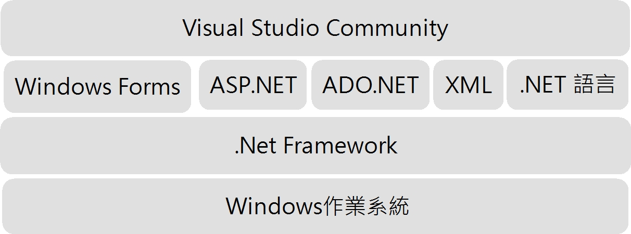
1-4-1 微軟的Visual Studio-圖例
在Visual Studio整合開發環境建立的應用程式是在.NET Framework的CLR平台上執行，如下圖所示：

Slide 28
1-4-2 下載與安裝Visual Studio Community -
下載
Visual Studio Community是一套支援開發ASP.NET網站（即Web應用程式）的整合開發環境。
Visual Studio Community 2015版可以從網路上免費下載，其下載網址為：https://www.visualstudio.com/downloads/。
請在左邊「Visual Studio Community」區段，點選【免費下載Community】，就可以下載安裝程式檔【vs_community_CHT.exe】。

Slide 29
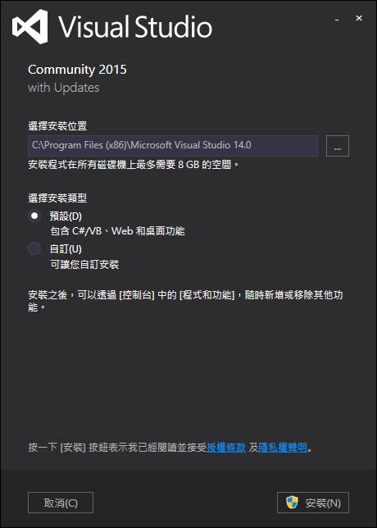
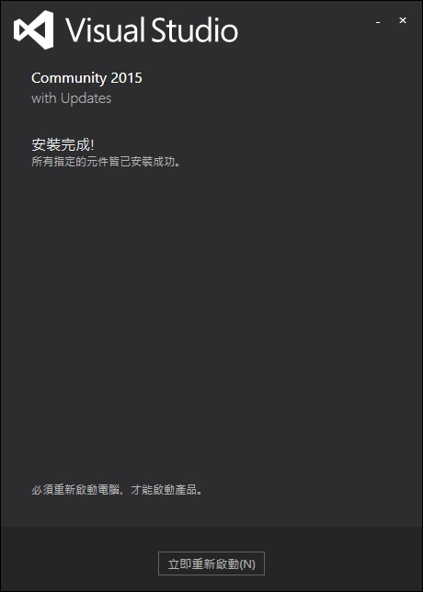
1-4-2 下載與安裝Visual Studio Community -
安裝
請執行下載【vs_community_CHT.exe】檔案啟動安裝程式，稍等一下，可以看到安裝畫面，顯示安裝位置和安裝程式檔案選項。

Slide 30
1-5 Visual Studio Community的基本使用
1-5-1 啟動與關閉Visual Studio Community
1-5-2 建立ASP.NET的Web網站
1-5-3 加入ASP.NET網頁
1-5-4 ASP.NET網站的無專案開發

Slide 31
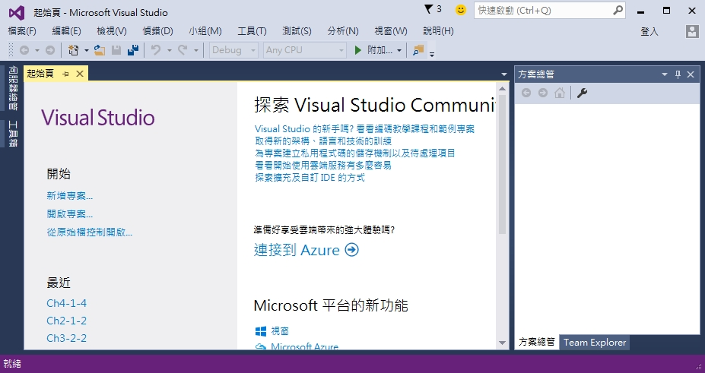
1-5-1 啟動與關閉Visual Studio Community-
啟動
請執行「開始/Visual Studio 2015」命令啟動Visual Studio Community版。

Slide 32
1-5-1 啟動與關閉Visual Studio Community-
結束
離開Visual Studio Community請執行「檔案/結束」命令。

Slide 33
1-5-2 建立ASP.NET技術的Web網站
-說明
Visual Studio Community支援建立ASP.NET技術的Web網站（Web Site），依儲存位置可以建立三種Web網站，其說明如下所示：
  HTTP網站：建立位在Web伺服器上的Web網站，我們需要在Internet擁有Web伺服器、支援ASP.NET技術的網頁空間，或在Windows作業系統自行安裝IIS，才能建立HTTP網站。
  FTP網站：建立可以使用FTP伺服器部署的網站，也就是透過FTP伺服器來存取ASP.NET網站的內容。
  檔案系統網站：儲存在本機硬碟資料夾的Web網站。

Slide 34
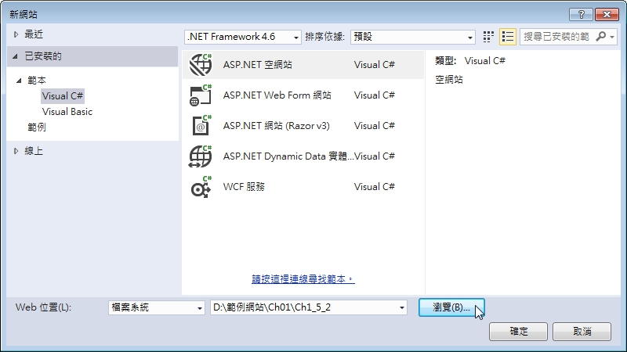
1-5-2 建立ASP.NET技術的Web網站
-建立
請啟動Visual Studio Community看到起始頁後，執行「檔案/新增/網站」命令，可以看到「新網站」對話方塊。
選【已安裝的】項目下的【Visual C#】後，中間選【ASP.NET空網站】，在下方【Web位置】欄選【檔案系統】，按【確定】鈕

Slide 35
1-5-3 加入ASP.NET網頁-說明
在建立空白ASP.NET網站後，我們可以在網站加入ASP.NET網頁來編輯網頁內容。一般來說，在ASP.NET網站主要可以加入兩種網頁，其說明如下所示：
  Web Forms表單：包含HTML標籤和伺服端控制項的網頁，即ASP.NET網頁，其副檔名為.aspx，詳見第1-6節的說明。
  HTML網頁：內含HTML標籤的網頁，並不含任何ASP.NET控制項，其副檔名是.html，詳見第2章的說明。

Slide 36
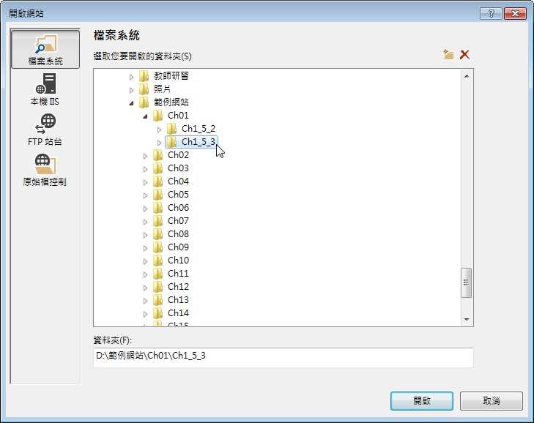
1-5-3 加入ASP.NET網頁-
開啟ASP.NET網站
請啟動Visual Studio Community執行「檔案/開啟/網站」命令，可以看到「開啟網站」對話方塊。
開啟「範例網站\Ch01\Ch1_5_3」路徑的檔案系統網站

Slide 37
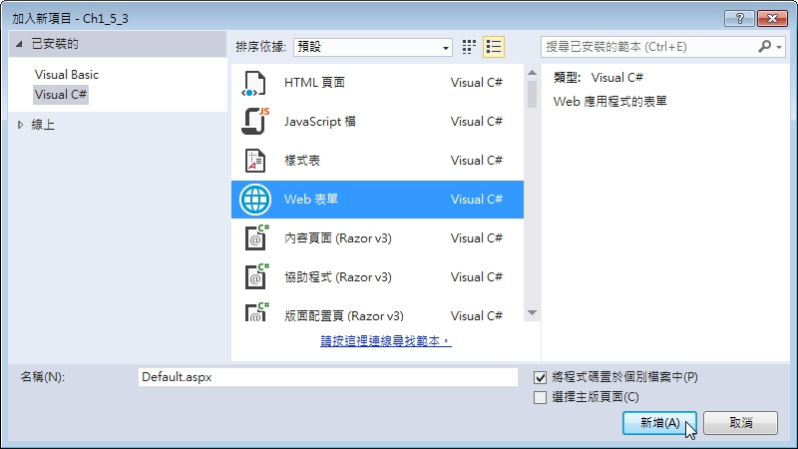
1-5-3 加入ASP.NET網頁-
加入網頁
在「方案總管」視窗的網站根目錄上，執行右鍵快顯功能表的「加入/加入新項目」命令，可以看到「加入新項目」對話方塊。
選【Web 表單】，【名稱】欄的預設檔案名稱是Default.aspx，不用更改，取消勾選【將程式碼置於個別檔案中】，按【新增】鈕

Slide 38
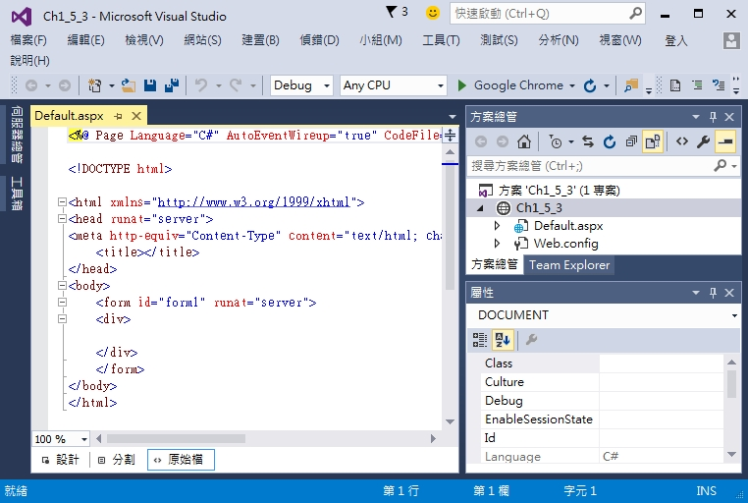
1-5-3 加入ASP.NET網頁-
介面說明
方案總管
編輯視窗
工具箱標籤
屬性視窗

Slide 39
1-5-3 加入ASP.NET網頁-
編輯視窗
Visual Studio Community開發環境的最主要部分是中間標籤頁的編輯視窗，當選取視窗下方的三個標籤，可以切換三種不同的檢視方式，如下：
  設計檢視：Visual Studio Community視覺化設計工具，只需從「工具箱」視窗選取控制項，就可以拖拉建立ASP.NET網頁內容。
  分割檢視：將編輯視窗分割成上下兩部分，上方是原始程式碼；下方是設計檢視，在下方選取控制項，可以在上方顯示對應的標籤程式碼。
  原始檔檢視：ASP.NET網頁的程式碼編輯視窗，可以顯示Visual C#和控制項標籤的程式碼。

Slide 40
1-5-3 加入ASP.NET網頁-
方案總管視窗
Visual Studio Community的「方案總管」視窗是ASP.NET網站檔案和資料夾的管理視窗，可以顯示目前開啟ASP.NET網站的檔案和資料夾清單，按二下檔案名稱就可以開啟指定檔案。

Slide 41
1-5-3 加入ASP.NET網頁-
屬性視窗
在「屬性」視窗可以檢視ASP.NET網頁或控制項等物件的相關屬性，在上方欄位顯示的是選取物件；下方可以顯示此物件的屬性清單。

Slide 42
1-5-4 ASP.NET網站的無專案開發
無專案開發（Projectless Development）不同於Visual Studio開發其他類型應用程式的方式，例如：Windows Form應用程式，因為我們建立的Web網站並沒有專案檔案，即副檔名.csproj的檔案。
無專案開發的優點在於Web網站架構簡潔，沒有多餘檔案，而且可以直接對應部署至Web伺服器的網站架構，換句話說，在部署Web網站時，只需將整個資料夾複製至Web伺服器即可，不用考量是否複製多餘的開發資訊，不只如此，因為沒有專案，我們可以輕鬆分配工作讓小組成員來分工合作完成整個ASP.NET網站。

Slide 43
1-6 建立第一頁ASP.NET網頁
1-6-1 ASP.NET網頁的基本結構
1-6-2 建立第一頁ASP.NET網頁
1-6-3 Web表單的程式結構

Slide 44
1-6-1 ASP.NET網頁的基本結構 -
說明
ASP.NET網頁的副檔名是.aspx，在實作上，我們可以使用三種程式架構來建立ASP.NET網頁：
  內嵌於HTML標籤
  內嵌程式碼分割
  隱藏程式碼模型

Slide 45
1-6-1 ASP.NET網頁的基本結構 -
內嵌於HTML標籤
ASP.NET網頁的架構是使用「<% %>」符號，將程式碼內嵌於HTML標籤中，這種架構屬於傳統ASP技術（Class ASP）的寫法，其主要目的是與舊版ASP技術相容，ASP.NET並不建議使用此架構，如下所示：
  <%
  balance = 1000;
  interest = balance * rate;
  %>

Slide 46
1-6-1 ASP.NET網頁的基本結構 -
內嵌程式碼分割
內嵌程式碼分割（Inline Code Separation）的程式檔結構分成兩大部分：伺服端控制項的Web表單和事件處理程序。Visual Studio Community是使用【Web表單】範本，並且取消勾選【將程式碼置於個別檔案中】來建立此種類型的ASP.NET網頁。
雖然事件處理程序和伺服端控制項的標籤程式碼位在同一檔案，但分割成不同區塊，事件處理程序位在開頭的<script>標籤；控制項位在<body>標籤的<form>子標籤。

Slide 47
1-6-1 ASP.NET網頁的基本結構 -
隱藏程式碼模型
隱藏程式碼模型（Code Behind Model）可以將前述內嵌程式碼分割架構的控制項和事件處理程序都獨立成檔案，所以完整ASP.NET網頁是2個檔案組成，例如：Default.aspx和Default.aspx.cs，一個是標籤的使用介面；另一個是事件處理程序的類別檔。
Visual Studio Community預設建立的ASP.NET網頁是這種結構，在本書範例的ASP.NET網頁也是使用此結構，它是和Windows Form使用相同的Partial部分類別來實作。

Slide 48
1-6-2 建立第一頁ASP.NET網頁-
事件驅動程式設計
在Visual Studio Community建立ASP.NET網頁是使用事件驅動程式設計，其執行順序需視使用者的操作而定，也就是依觸發的事件來執行適當的處理。
例如：當在網頁表單輸入註冊資料後，按【註冊】鈕，就會觸發Click事件，程式依觸發事件執行對應的事件處理程序來進行處理，關於事件的進一步說明請參閱第4章。

Slide 49
1-6-2 建立第一頁ASP.NET網頁-
步驟一：加入與開啟ASP.NET網頁
請啟動Visual Studio Community，執行「檔案/開啟/網站」命令開啟「範例網站\Ch01\Ch1_6_2」資料夾的ASP.NET網站。
在「方案總管」視窗的網站根目錄上，執行右鍵快顯功能表的「加入/加入新項目」命令，可以看到「加入新項目」對話方塊。
在左邊【已安裝的】項目下選【Visual C#】後，中間選【Web表單】，【名稱】欄的預設檔案名稱是Default.aspx，按【新增】鈕新增ASP.NET網頁。

Slide 50
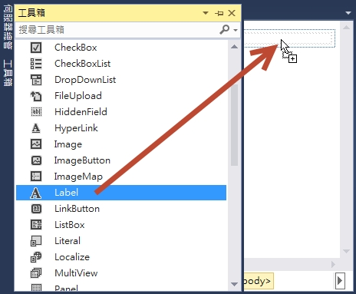
1-6-2 建立第一頁ASP.NET網頁-
步驟二：在Web表單新增控制項
請在編輯視窗下方選【設計】切換至設計檢視，點選左邊【工具箱】標籤開啟「工具箱」視窗，可以看到分類顯示的控制項清單，如下圖所示：

Slide 51
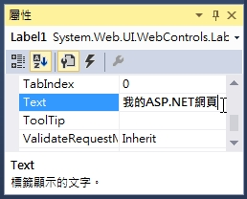
1-6-2 建立第一頁ASP.NET網頁-
步驟三：設定控制項屬性
在Web表單新增控制項後，就可以在右下方「屬性」視窗設定控制項屬性，如下圖所示：
【Label1】控制項
屬性值
屬性

Slide 52
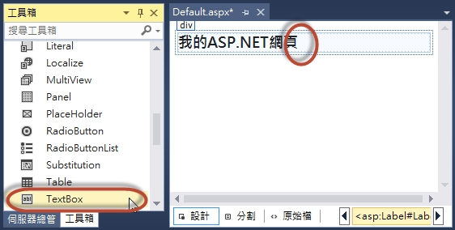
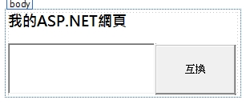
1-6-2 建立第一頁ASP.NET網頁-
步驟四：新增其他控制項
請重複步驟二和三新增TextBox和Button按鈕控制項，並且設定相關屬性，如下圖所示：
TextBox
Button

Slide 53
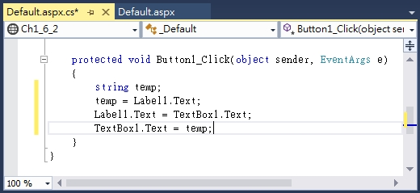
1-6-2 建立第一頁ASP.NET網頁-
步驟五：在Button控制項建立事件處理程序
在Web表單上按二下【Button1】按鈕控制項，可以自動開啟【Default.aspx.cs】檔案建立預設Click事件處理程序來輸入程式碼，如下圖所示：

Slide 54
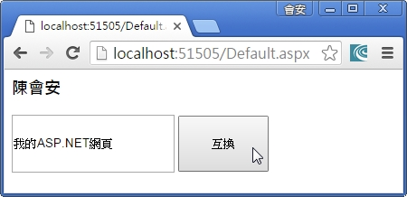
1-6-2 建立第一頁ASP.NET網頁-
步驟六：預覽ASP.NET網頁內容
請在「方案總管」視窗選取Default.aspx，執行「檔案/在瀏覽器中檢視」命令或在網頁編輯區域或項目上，執行右鍵快顯功能表的【在瀏覽器中檢視】命令，可以看到瀏覽器顯示的執行結果。

Slide 55
1-6-3 Web表單的程式結構 -
說明
Web表單可以建立跨平台和跨瀏覽器Web應用程式的輸入介面，其架構是一種事件驅動程式設計模型（Event-driven Programming Model），使用伺服端控制項建立Web Form表單的使用介面。當產生事件時，呼叫對應的事件處理程序來處理事件。
隱藏程式碼模型的ASP.NET網頁是由兩個檔案所組成：Default.aspx（使用介面）和Default.aspx.cs（事件處理）。

Slide 56
1-6-3 Web表單的程式結構 -
使用介面：Default.aspx(說明)
Web表單程式本身是一份HTML網頁，使用HTML標籤與伺服端控制項建立的使用介面。
HTML網頁是以@ Page指示指令開始，再來是HTML5的DOCTYPE（詳見第2章），然後是<html>根元素，我們是在<form runat="server">子標籤建立Web表單，在<div>標籤中新增伺服端控制項（Server Controls），以此例有Label、TextBox和Button共3個控制項。

Slide 57
1-6-3 Web表單的程式結構 -
使用介面：Default.aspx(標籤1)
<%@ Page Language="C#" AutoEventWireup="true"
CodeFile="Default.aspx.cs" Inherits="_Default" %>
<!DOCTYPE html>
<html xmlns="http://www.w3.org/1999/xhtml">
<head runat="server">
<meta http-equiv="Content-Type" content="text/html; charset=utf-8"/>
<title></title>
</head>
<body>
<form id="form1" runat="server">
<div>

Slide 58
1-6-3 Web表單的程式結構 -
使用介面：Default.aspx(標籤2)
<asp:Label ID="Label1" runat="server"
Font-Bold="True" Font-Names="微軟正黑體"
Font-Size="Large" Text="我的ASP.NET網頁"></asp:Label>
<br /><br />
<asp:TextBox ID="TextBox1" runat="server"
Height="58px" Width="176px"></asp:TextBox>
<asp:Button ID="Button1" runat="server" Height="62px"
OnClick="Button1_Click" Text="互換" Width="100px" />
</div>
</form>
</body>
</html>
</html>

Slide 59
1-6-3 Web表單的程式結構 -
事件處理：Default.aspx.cs(說明)
Default.aspx.cs是事件處理程序的類別檔（請在「方案總管」視窗的Default.aspx上，執行右鍵快顯功能表的【檢視程式碼】命令來開啟），在Default.aspx的@ Page指示指令的CodeFile屬性指定對應的類別檔名稱。

Slide 60
1-6-3 Web表單的程式結構 -
事件處理：Default.aspx.cs(類別宣告)
public partial class _Default : System.Web.UI.Page
{
protected void Page_Load(object sender, EventArgs e)
{
}
protected void Button1_Click(object sender, EventArgs e)
{
String temp;
temp = Label1.Text;
Label1.Text = TextBox1.Text;
TextBox1.Text = temp;
}
}

Slide 61
End

